Slide 1
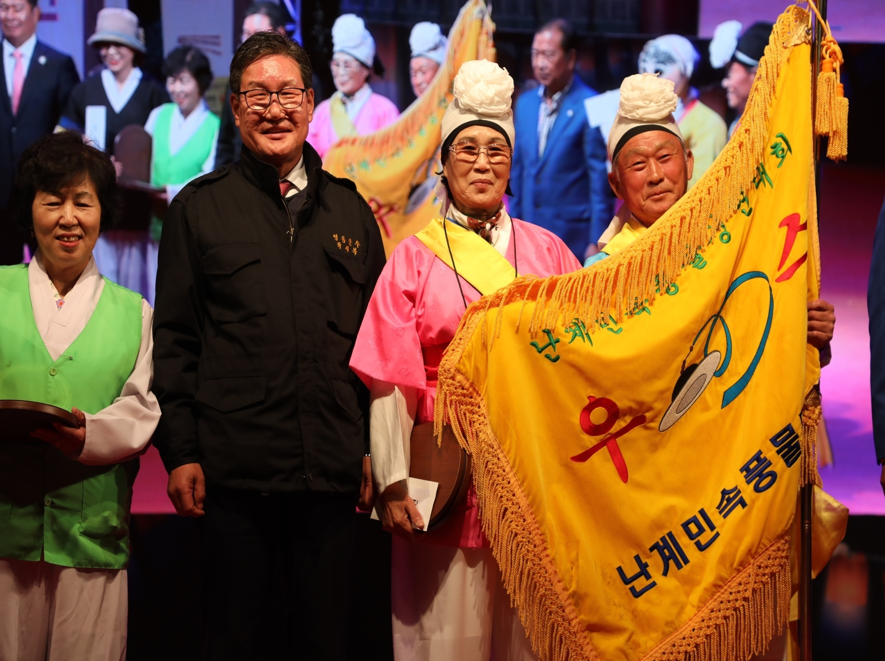
국악문화체육과

Slide 2
12-1. 문화예술행사
행사명 | 일시 | 장소 | 참여인원 | 비고
생활불교실천대학 총동문 체육대회 | 11.04.(일) 10:00 | 청소년수련관 | 100명 | 군수님 하실 일: 축사
제1회 영동예술제 | 11.12.(월)~11.18.(일) ※ 개회 11.12.(월) 18:00, 아모르아트컨벤션 | 국악체험촌 우리소리관 레인보우영동도서관 영동문화원 | 1,000명 | 군수님 하실 일: 축사
성년례의식 | 11.29.(목) 10:30 | 난계국악당 | 450명 | 군수님 하실 일 : 축사
12-2. 전국청소년문화재지킴이 한마당
11. 3.(토) 14:00 ~ 11. 4.(일) 13:00
국악체험촌 , 노근리평화공원, 반야사 / 300명

Slide 3
12-3. 3도3군 관광협의회 실무자 해외연수
11.5.(월)~11.9(금) / 베트남 호치민 / 담당주무관 외 2명
12-4. 영동군 축제추진위원회 회의 개최(4차)
11.16.(목) 16:00 / 군청 상황실 / 20명
2018 영동곶감축제 세부 추진계획 보고
12-5. 충청북도 문화관광해설사 한마음대회 참석
11. 5.(월) ~11.6(화) / 충북자연학습원(괴산군) / 6명
12-6. 코레일 전국관광명소 릴레이홍보전 참여
11.12.(월) ~11.13.[화] / 서울역 / 관광팀 3명

Slide 4
12-7. 각종 사업추진 현황(9건)
사업명 | 사업기간 | 사업량(사업비) | 추진내용 | 공정률
초강천 빙벽장 관광명소화 사업 | 2018. 3. ~ 2020. 12. | 잔도 및 짚라인 설치 등 9,200백만원 | 공공측량 및 지반조사 | 20%
송호관광지 기반시설 확충사업 | 2018. 3. ~ 2019. 12. | 보행교 및 주차장 설치 등 5,400백만원 | 관광지 조성계획변경 협의 | 40%
지방도 901호선~월류봉 간 진입도로 확포장 공사 | 2017. 12 ~ 2018. 12. | 진입도로확포장 L=310m, 주차장 설치 등 650백만원 | 지중화 공사 및 진입도로 확포장 | 60%
옥계폭포 화장실 설치공사 | 2018. 8. ~ 2018. 11. | 화장실 설치 등 120백만원 | 일시정지 | 20%
옥계폭포 일원 시설물 보강공사 | 2018. 9. ~ 2018. 11. | 디자인형 울타리 설치 및 목교 상판 보수 등 80백만원 | 공사 착공 | 50%
박연 국악마을 체험관광 활성화사업 | 2018. 9. ~ 2018. 12. | 산책로 신설 및 수변공원 조성, 상징조형물 설치 등 22억53백만원 | 실시계획 승인, 공사 계약 및 착공 | -
영동군 관광활성화 연구용역 | 2018. 5. ~ 2019. 1. | 영동군 관광활성화 연구용역 (컨텐츠 개발, 관광지 개발 사업 등) | 용역 착수 | 40%
국악체험촌 조경 보완공사 (1, 2공구) | 2018. 5. ~ 2018. 11. | 왕벚나무 215주, 개나리 200주, 조팝나무 200주 식재 | 공사 착공 | 40%
관광안내표지판 신설 및 보수공사 | 2018. 11. ~ 2018. 12. | 관광안내표지판 신설 및 보수 1식 | 공사 계약 및 착공 | -
12-8. 제3회 난계국악단과 학생협연 ‘청어람’공연
11. 09. (금) 14:00 / 국악체험촌 우리소리관

Slide 5
12-9. 제23회 영동군 생활체육대회
11. 3.(토) 10:30 / 영동체육관 / 1,200명
※ 군수님 하실 일 : 대회사
12-10. 영동군 체육회장배 전국풋살대회
11. 24.(토) ~11. 25.(일) / 영동중학교 / 500명
※ 군수님 하실 일 : 대회사 (24일 11:00)
12-11. 제37회 충청북도 시군대항 역전마라톤대회
11. 11.(일) ~13.(화) / 단양 ~ 영동 / 25명
- 결단식 : 11. 9.(금) 17:00 / 군청 소회의실 / 30명
※ 군수님 하실 일 : 격려사
- 시상식 : 11. 13.(화) 15:00 / 난계국악당 / 300명
※ 군수님 하실 일 : 환영사

Slide 6
12-12. 각종 체육행사 및 대회 참가 (3개)
행사명 | 일시 | 장소 | 참여인원 | 비고
제14회 영동군체육회장배 생활체육 직장 단체 배구대회 | 11. 10.(토) 개회식 10:00 | 영동체육관 | 170 | 군수님 하실 일 : 격려사
제21회 충청북도지사기 생활체육 정구대회 | 11.10.(토)~11.11.(일) | 군민정구장 | 300 | 군수님 하실 일 : 축사
제2회 영동군 체육회장기 게이트볼대회 | 11.16.(금) | 전천후게이트볼장 | 300 | 군수님 하실 일 : 격려사
▣ 이달의 중점 홍보 사항
제1회 영동예술제/ 홈페이지 게재,포스터,리플렛
성년례의식/ 홈페이지 게재,포스터

